Slide 1
ВИПУСКНА КВАЛІФІКАЦІЙНА РОБОТА БАКАЛАВРА
Мобільна гра з клієнт-серверною архітектурою під Андроїд
Студент гр. Піз 11-1
Нікулін А.В.
Керівник роботи, доц.
Самофалов Л.Д.

Slide 2
ЦЕЛЬ ВЫПУСКНОЙ РАБОТЫ
Целью данной выпускной работы бакалавра является создание мобильной игры с клиент-серверной архитектурой под ос Android

Slide 3
МЕТОД РАЗРАБОТКИ
Python
Java
Android SDK
Графическая библиотека Libgdx

Slide 4
ПОСТАНОВКА ЗАДАЧИ
В рамках выпускной работы бакалавра основной задачей является создание игры под платформу андроид, с возможностью подключения к удаленному серверу для сетевой игры.
Необходимо разработать структуру мобильного клиента, с основным меню для выбора последующих действий пользователя, сетевой модуль для подключения к серверу.
Обеспечить корректное отображение игровой графики и проигрывания звуков.
Сервер приложения должен осуществлять прием подключаемых клиентов, и обработки запросов клиентов в асинхронном режиме реализуя шаблон «реактор».
В случае невозможности организовать клиент серверное подключение, предположительно из-за отсутствия сетевого соединения. Клиент должен иметь возможность осуществлять работу подход «hot seat» при котором несколько игроков играют с одного устройства.

Slide 5
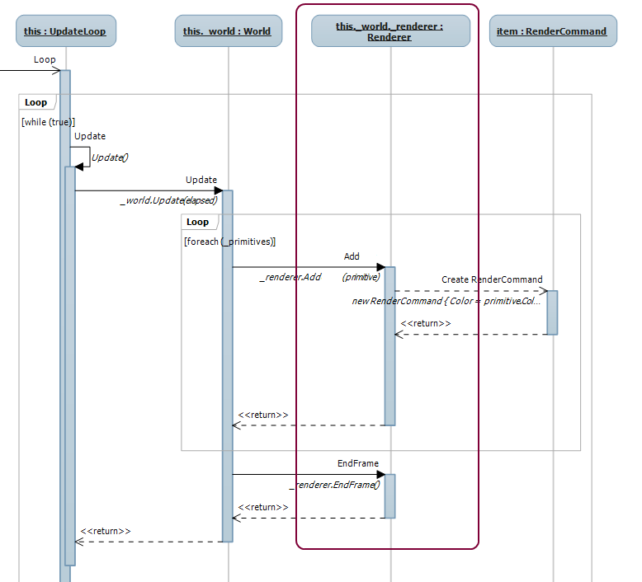
ДИАГРАММА ПОСЛЕДОВАТЕЛЬНОСТИ ИГРОВОГО ЦИКЛА

Slide 6
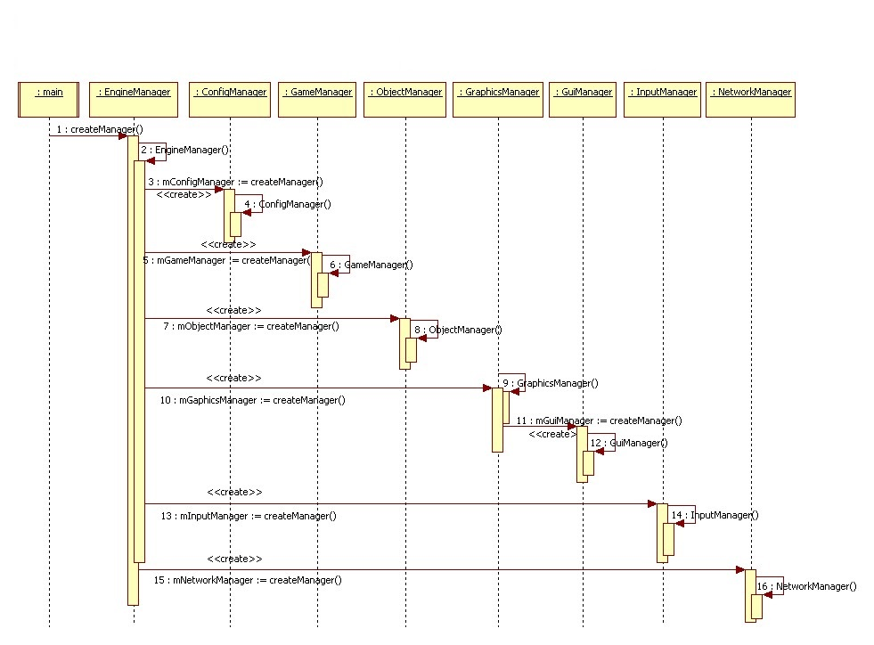
ИНИЦИАЛИЗАЦИИ МЕНЕДЖЕРОВ ИГРЫ

Slide 7
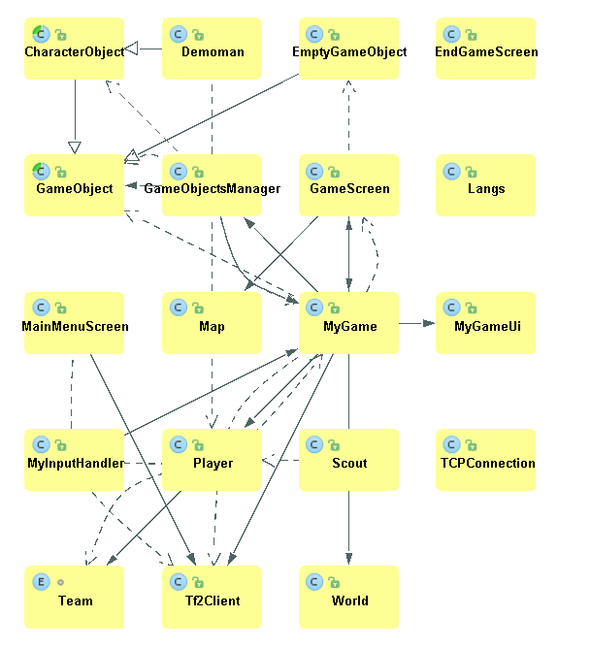
ДИАГРАММА КЛАССОВ ПРИЛОЖЕНИЯ

Slide 8
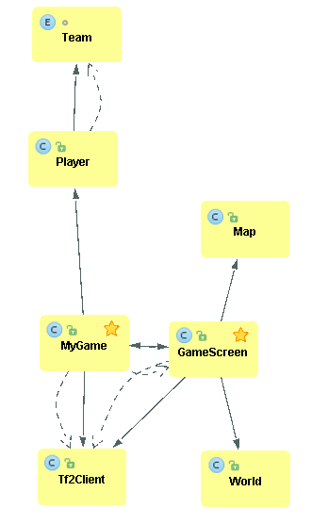
ДИАГРАММА КЛАССОВ ИГРОКА

Slide 9
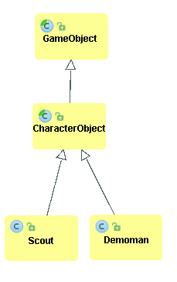
ДИАГРАММА КЛАССОВ ИГРОВЫХ ПЕРСОНАЖЕЙ

Slide 10
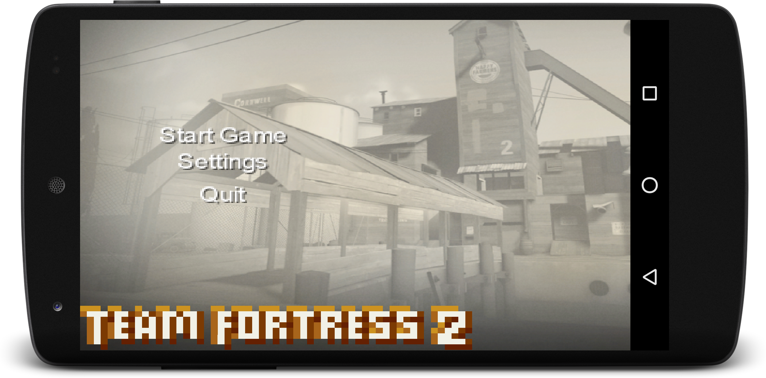
ЭКРАН ГЛАВНОГО МЕНЮ

Slide 11
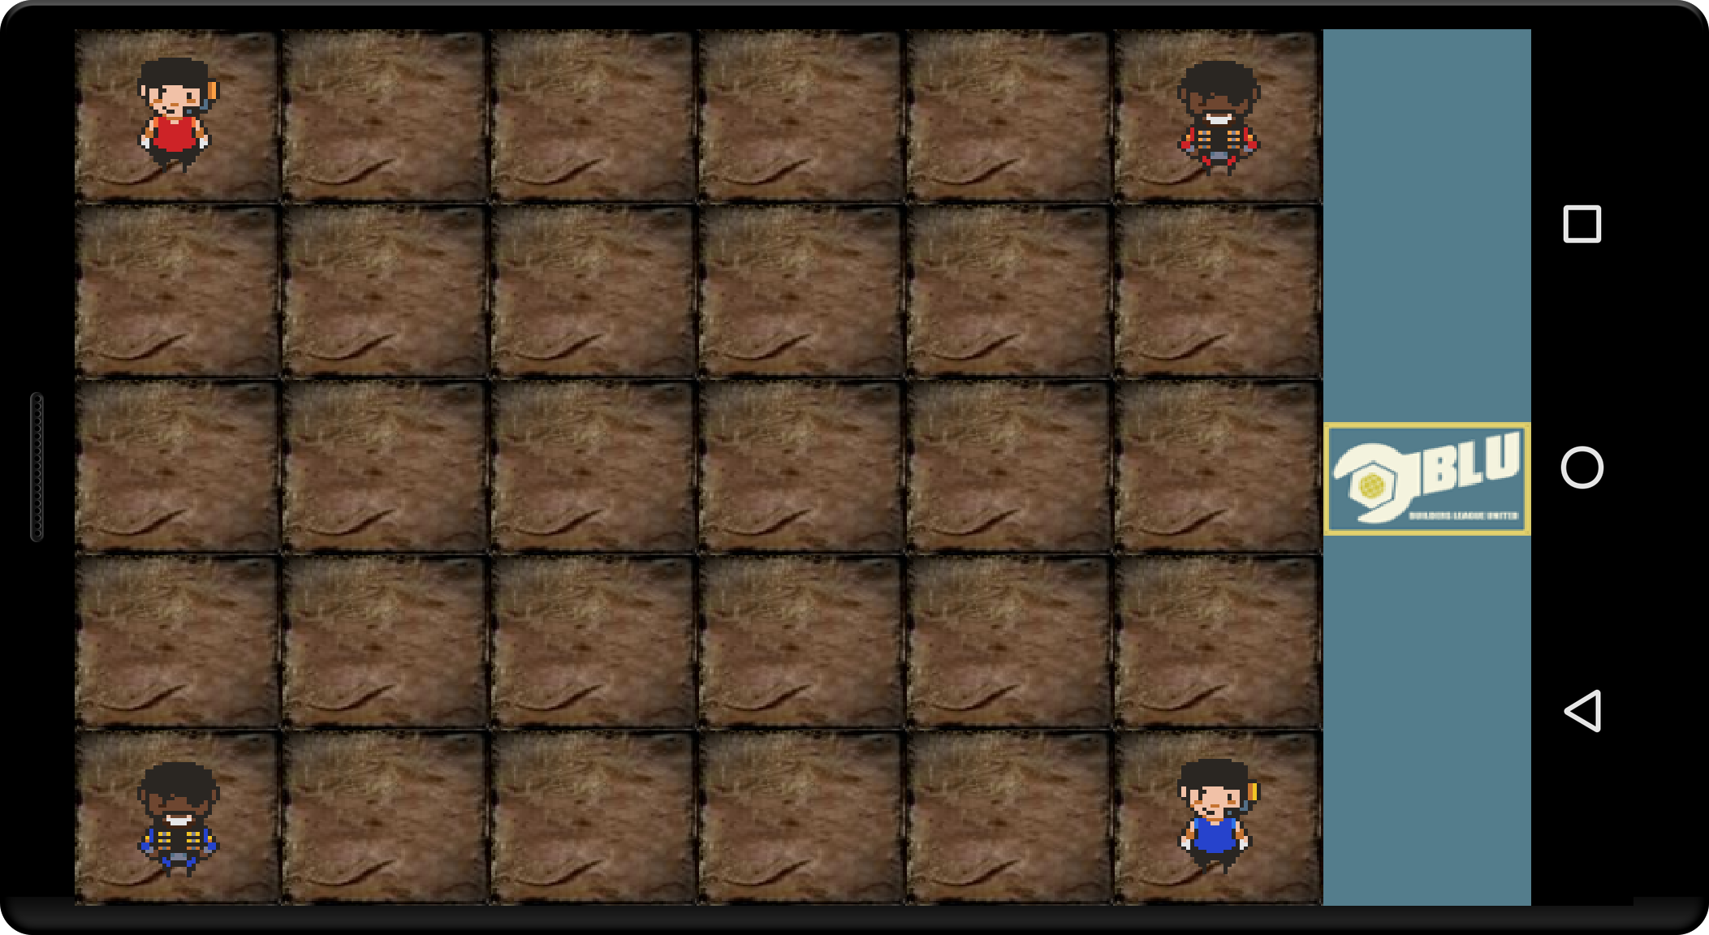
НАЧАЛО ИГРЫ

Slide 12
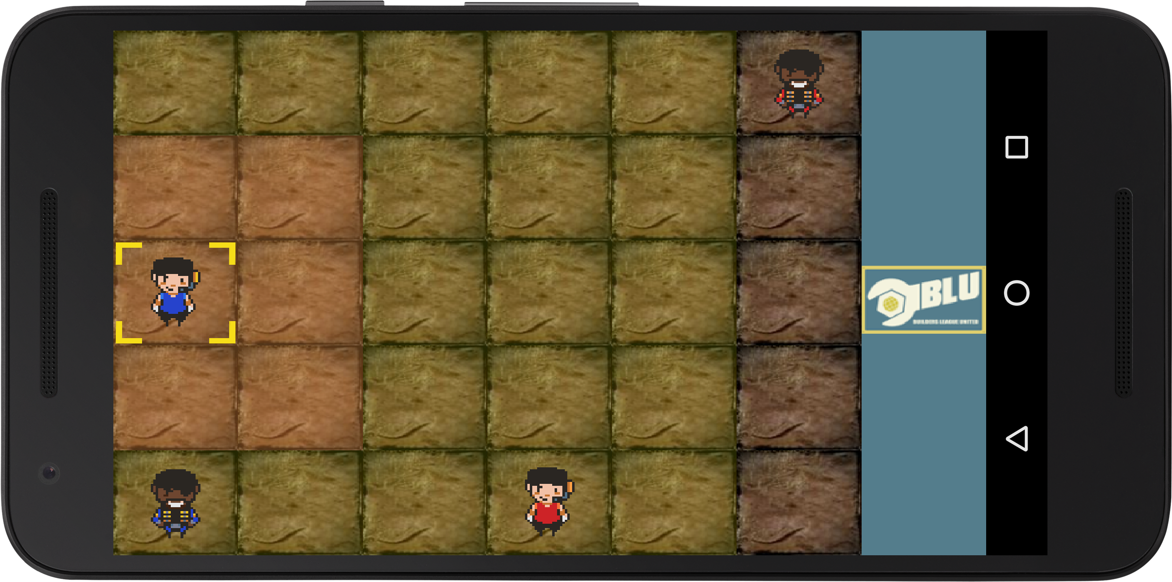
ПОДСВЕТКА ВОЗМОЖНЫХ ДЕЙСТВИЙ

Slide 13
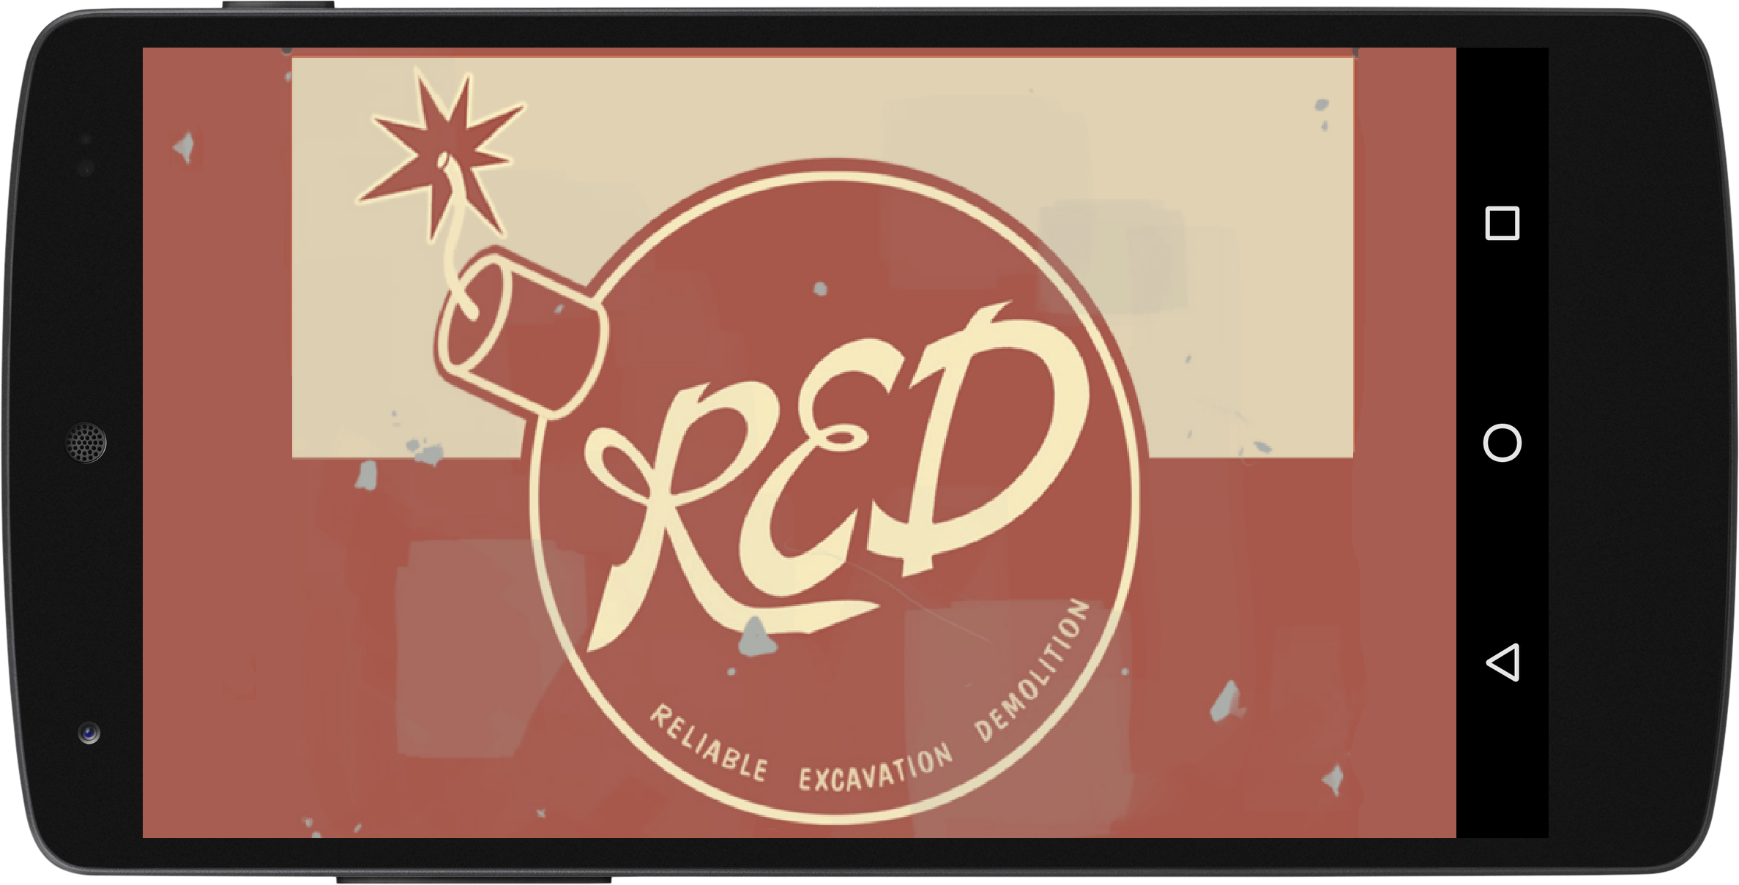
ПОБЕДНЫЙ ЭКРАН КРАСНОЙ КОМАНДЫ

Slide 14
ВЫВОДЫ
В рамках аттестационной работы бакалавра была разработана мобильная игра с клиент серверной архитектурой.
Данное приложение осуществляет управление графической системой мобильных устройств для отображения графики и осуществляет коммуникацию с сервером по протоколу TCP.
Сервер приложение осуществляет синхронизацию нескольких игровых клиентов. Приложение имеет простой и удобный интерфейс.
В случае недоступности сервера, система может работать в автономном режиме.
Программный продукт имеет простой и удобный интерфейс. Система предназначена для работы в мобильных устройствах под управлением android версии 4 и выше.
Тестирование разработанной системы показало её высокую работоспособность и устойчивость к ошибочным действиям пользователя.

